Slide 1

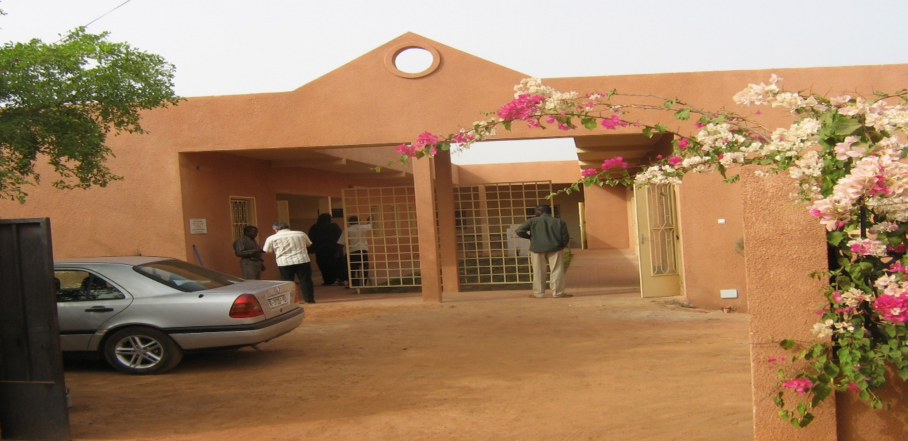
Programme de Réadaptation d’Orientation des Personnes Handicapées et
D’Encadrement Thérapeutique Elargi - P.R.O.P.H.E.T.E
Centre d’appareillage Orthopédique
« Père Bernard VERSPIEREN
BP 1840 – Tél : (223) 20 28 78 06
Bamako – MALI
LE CRPBV - UN MODELE DE RÉADAPTATION ADAPTÉ AUX RÉALITÉS AFRICAINES
Présenté par Mr Mahamadou Ba
Directeur Général CPBV

Slide 2
Le programme de Réadaptation, d’orientation Des Personnes Handicapées et d’Encadrement Thérapeutique Elargi dénommé P.R.O.P.H.E.T.E. est une association humanitaire a but non lucratif. Après plusieurs années comme président d’association aux personnes handicapées (CRHP, HSF, AEDR), Mr Mahamadou BA a fondé P.R.O.P.H.E.T.E. avec l’engagement soutenu des membres tels que :
- Le Père Bernard Verspieren
-Le docteur Jean-Louis VAHNEE
-Louis MULLIEZ
Présentation

Slide 3
BUT
Favoriser l’intégration et la réinsertion socioprofessionnelle des personnes handicapées.
Rendre meilleure la prise en charge quotidienne des personnes handicapées par la vulgarisation des méthodes de réadaption à base communautaire dans leur environnement.

Slide 4
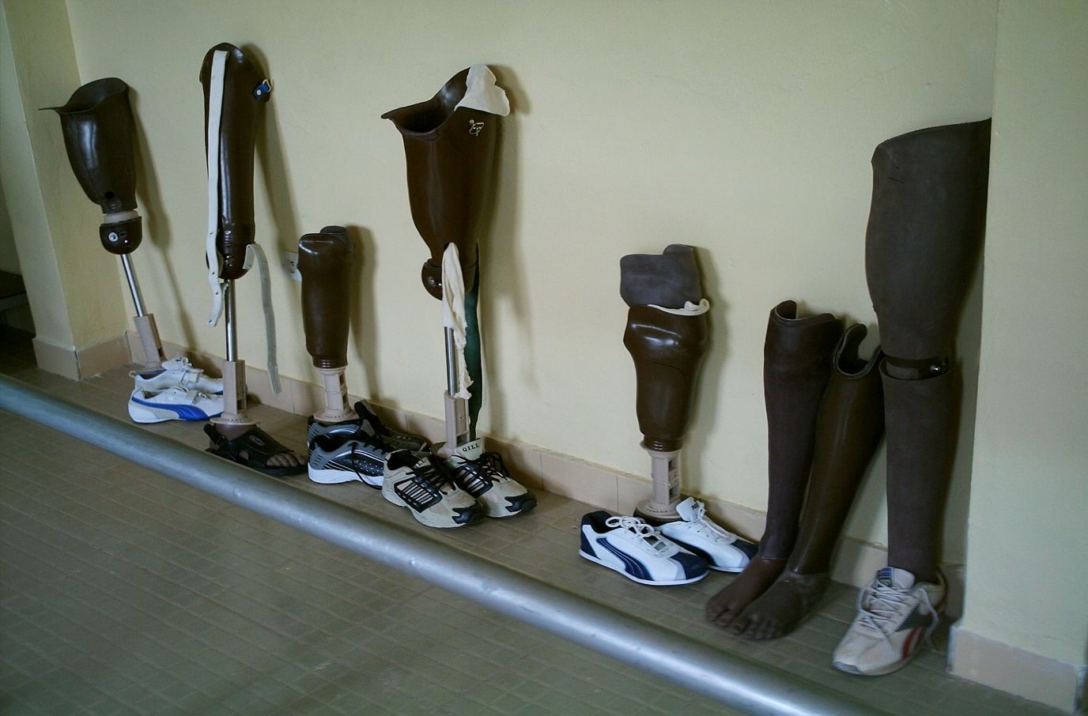
LES ACTIVITÉS
A ce jour nous avons enregistré 10148 patients au 30 septembre 2019
L’APPAREILLAGE ORTHOPÉDIQUE
L’atelier orthopédique met à la disposition de ses patients une gamme variée d’appareils : prothèses, orthèses et aides techniques.

Slide 5
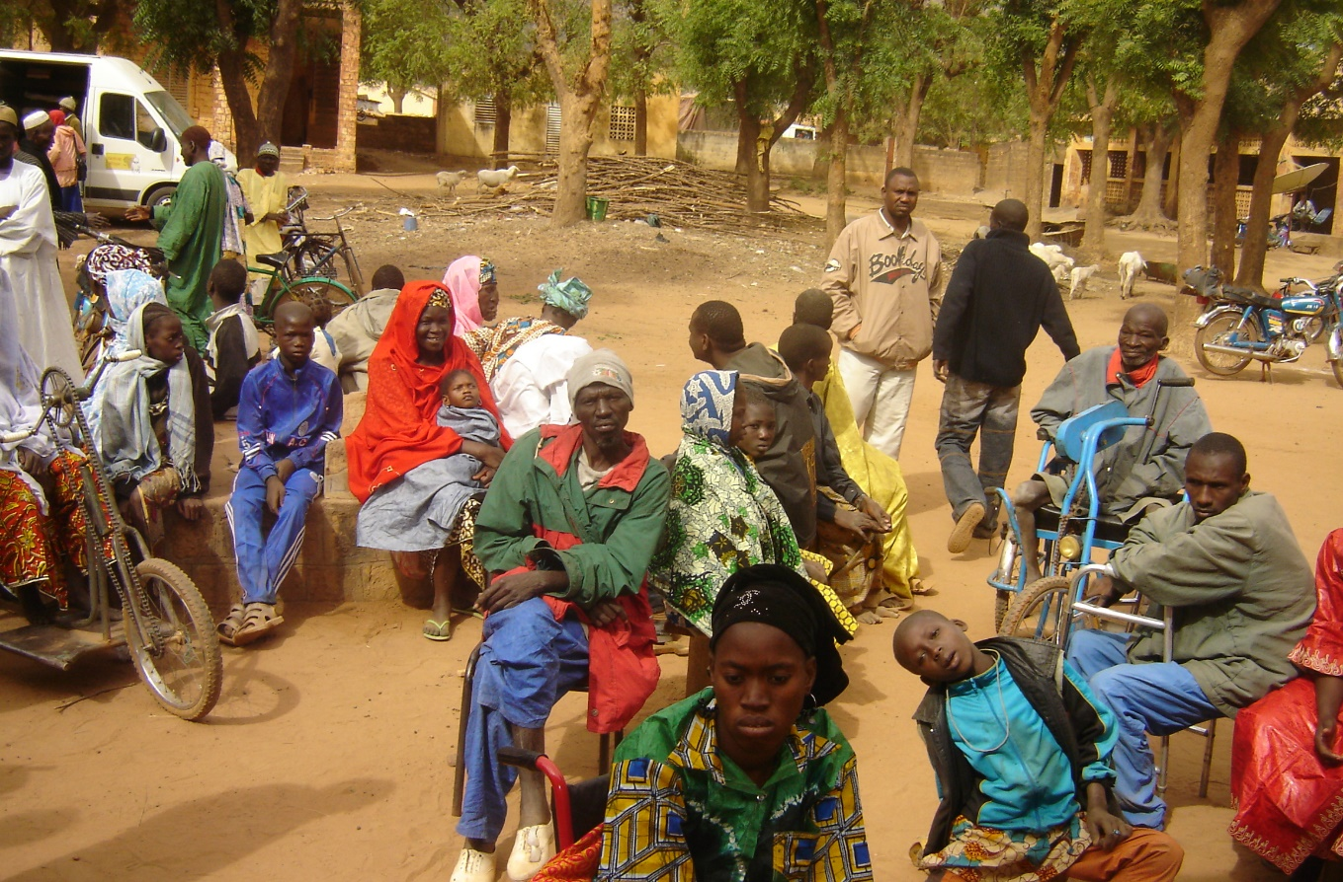
LES TOURNÉES D’APPAREILLAGE
Des tournées ont lieu dans les régions avec le camion atelier orthopédique aménagé.
Le but étant d’assister la personne handicapée dans son milieu familial et traditionnel.

Slide 6
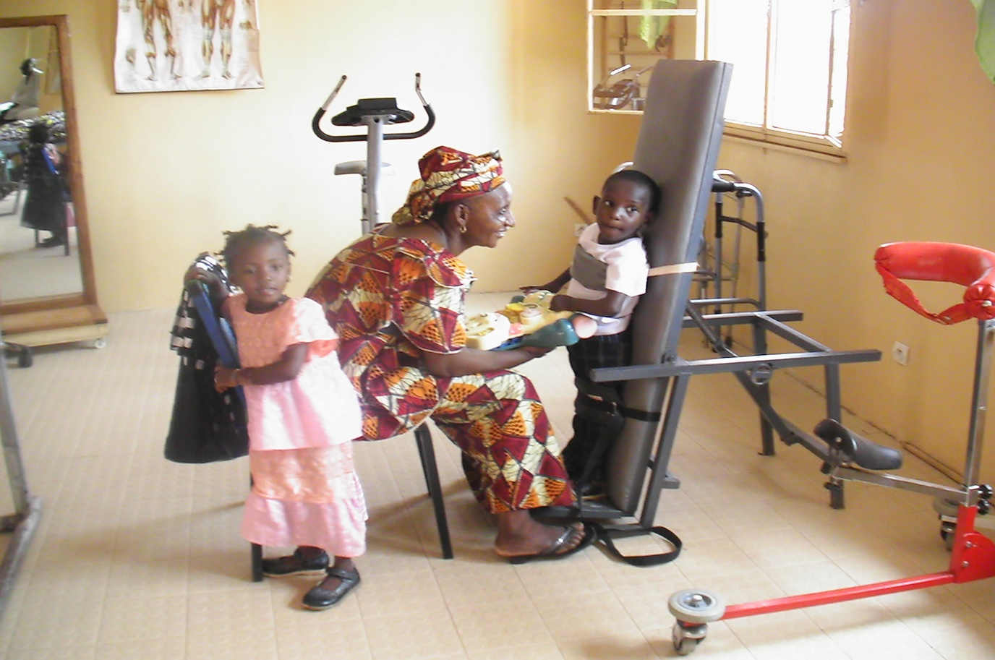
LA RÉADAPTATION
LA KINÉSITHÉPIE
Elle comprend des prises en charge diverses : AVC, IMC, séquelles trauma…

Slide 7
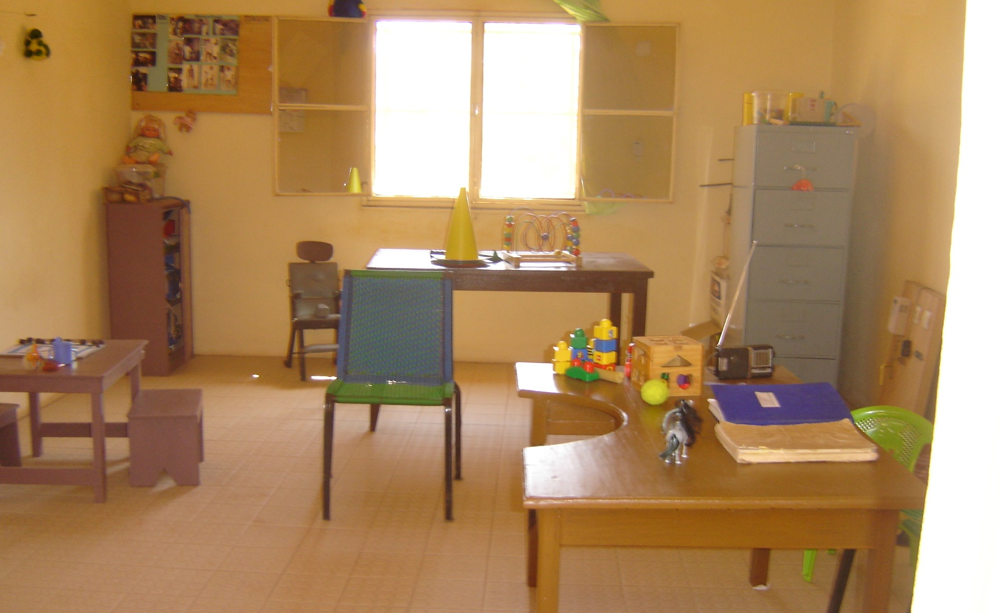
L’ERGOTHÉRAPIE
Travail sur les activités de la vie quotidienne de la personne en situation du handicap

Slide 8
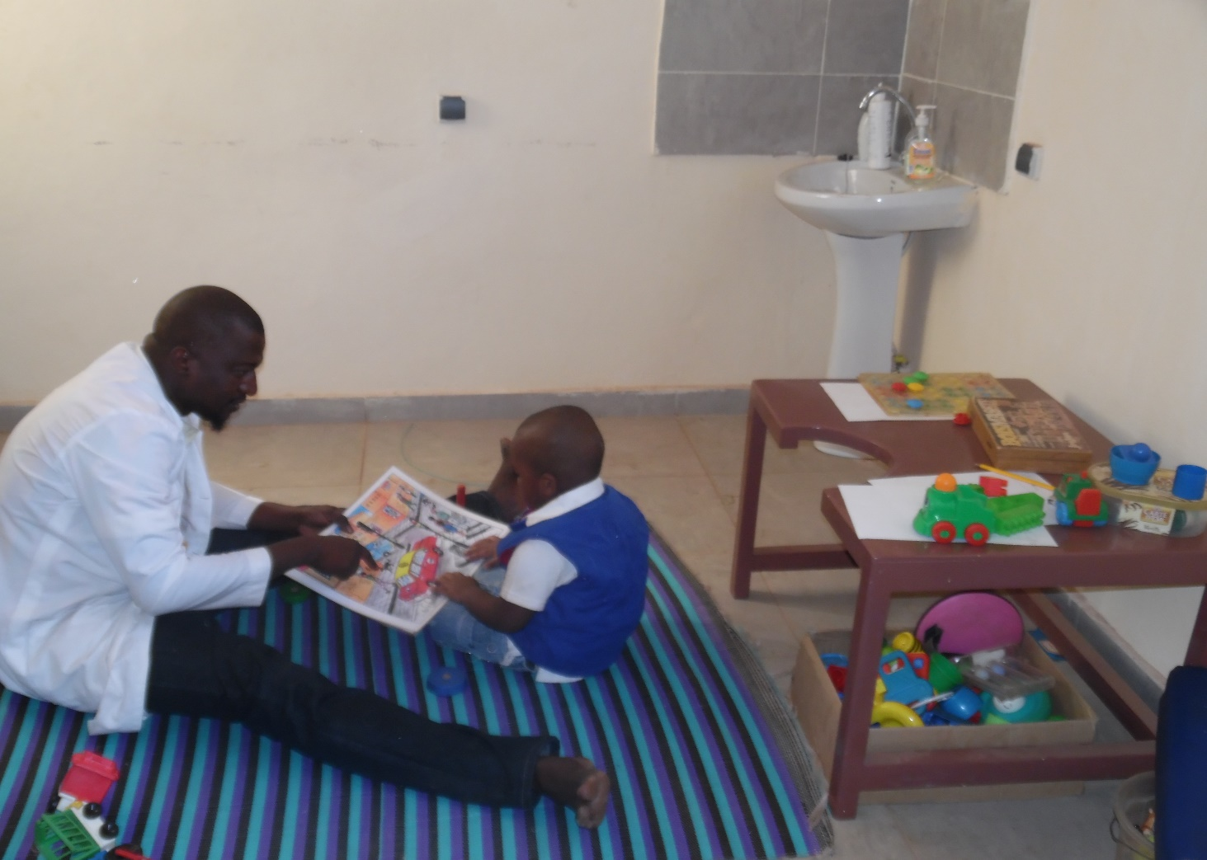
L’ORTHOPHONIE
Traite les troubles de l’élocution, de la voix et du langage écrit et oral chez les enfants comme chez les adultes.

Slide 9
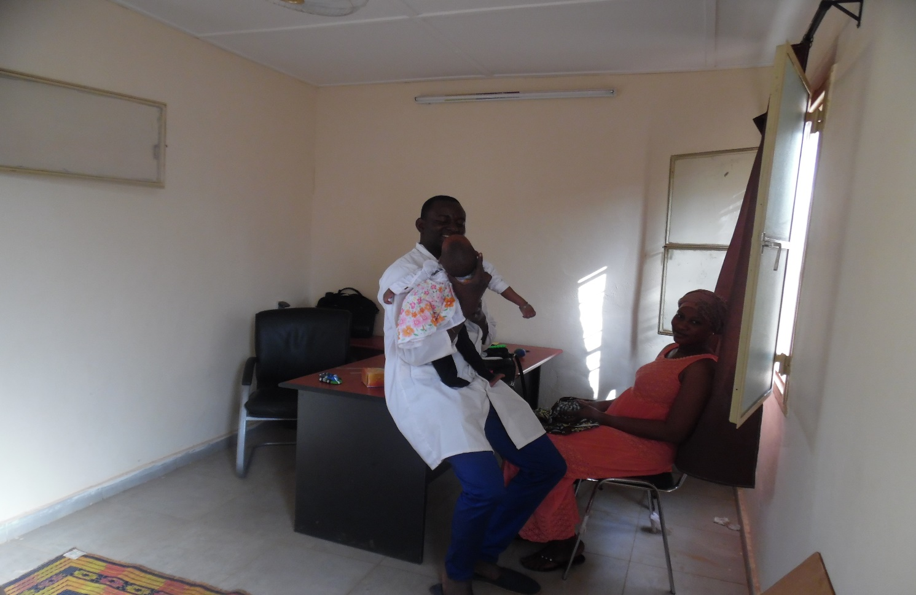
LA PSYCHOMOTRICITÉ
S’intéresse au développement global de la personne, aux compirtements moteurs, en lien avec la vie psychique, affective, relationnelle du sujet.

Slide 10
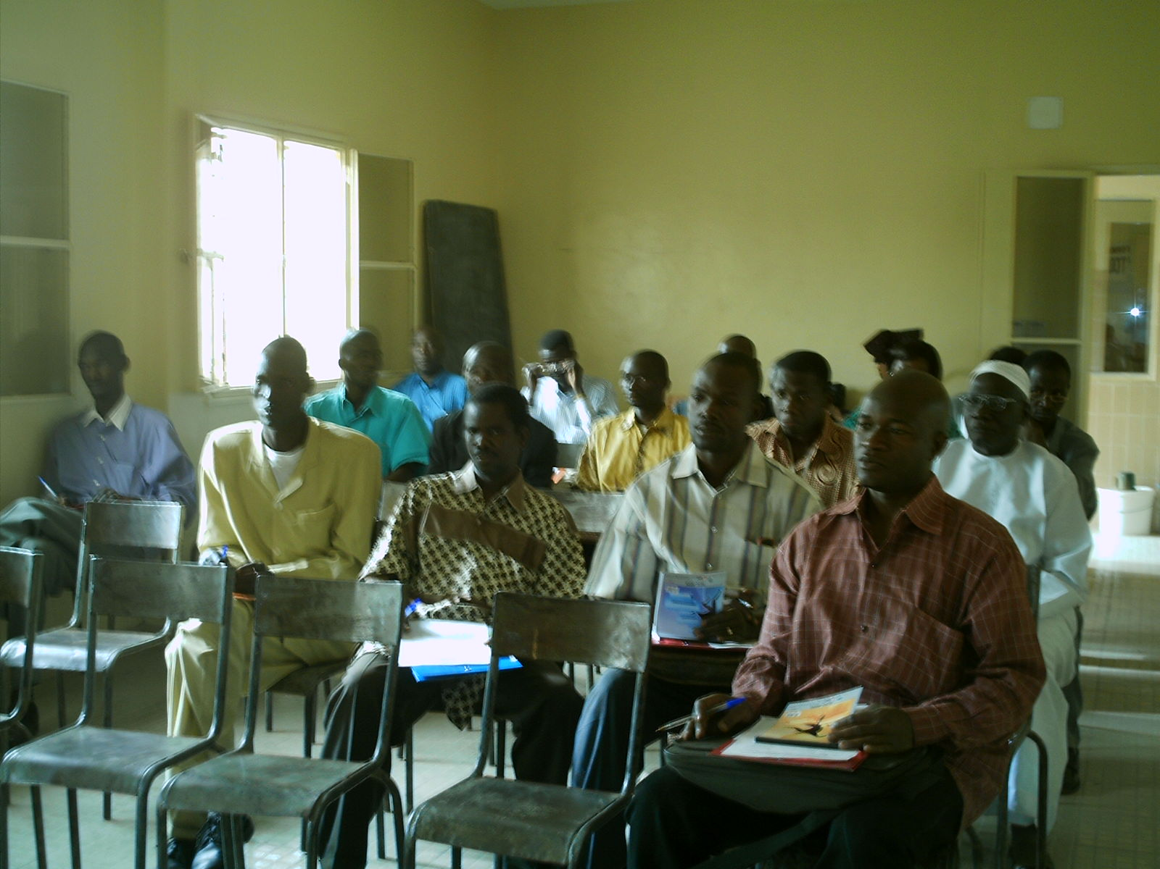
LA RÉADAPTATION A BASE COMMUNAUTAIRE
La RBC existe depuis 1994 avec l’UNICEF. Elle englobe plusieurs activités : l’identification, l’évaluation, la sensibilisation, la prise en charge des personnes handicapées, la formation des référents familiaux et scolaires.

Slide 11
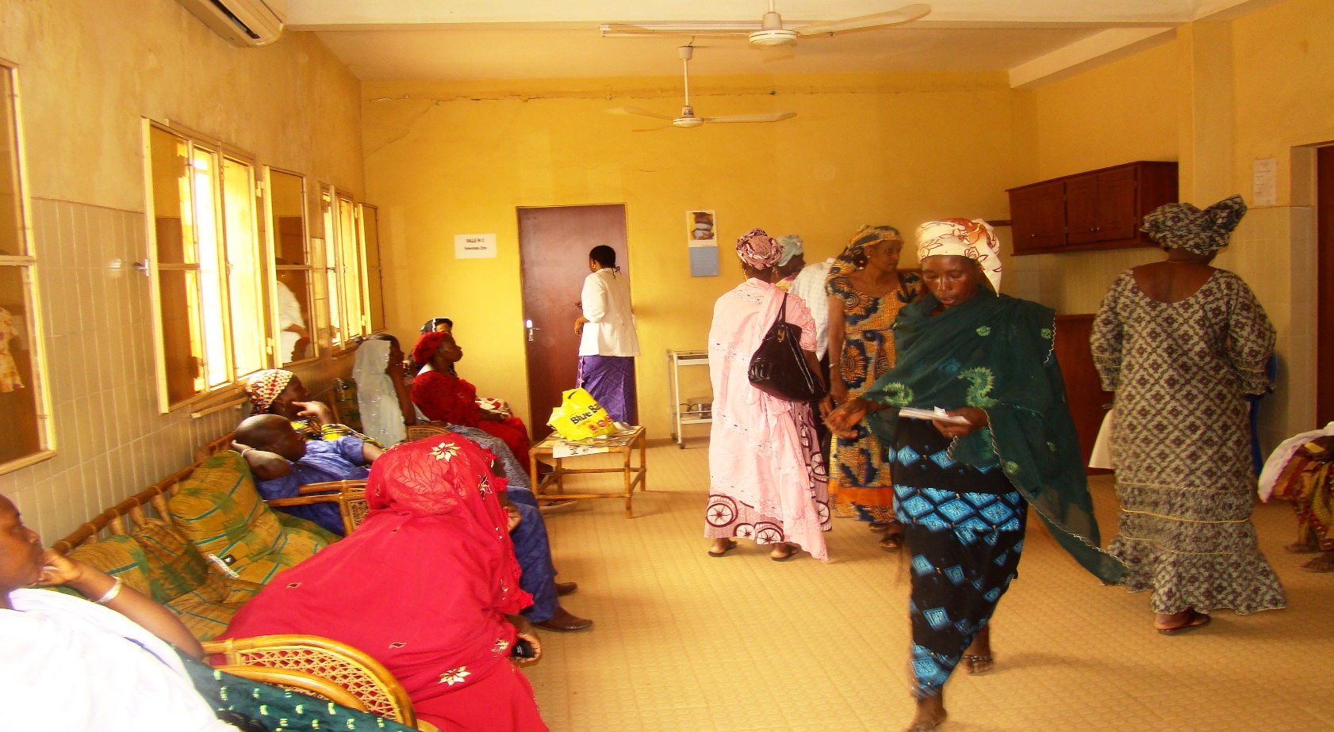
LE CABINET MÉDICAL
Ouvert en juin 2009, le cabinet médical prose des échographies et consultations en : Médecine générale, Traumatologie, Cardiologie, Urologie.

Slide 12
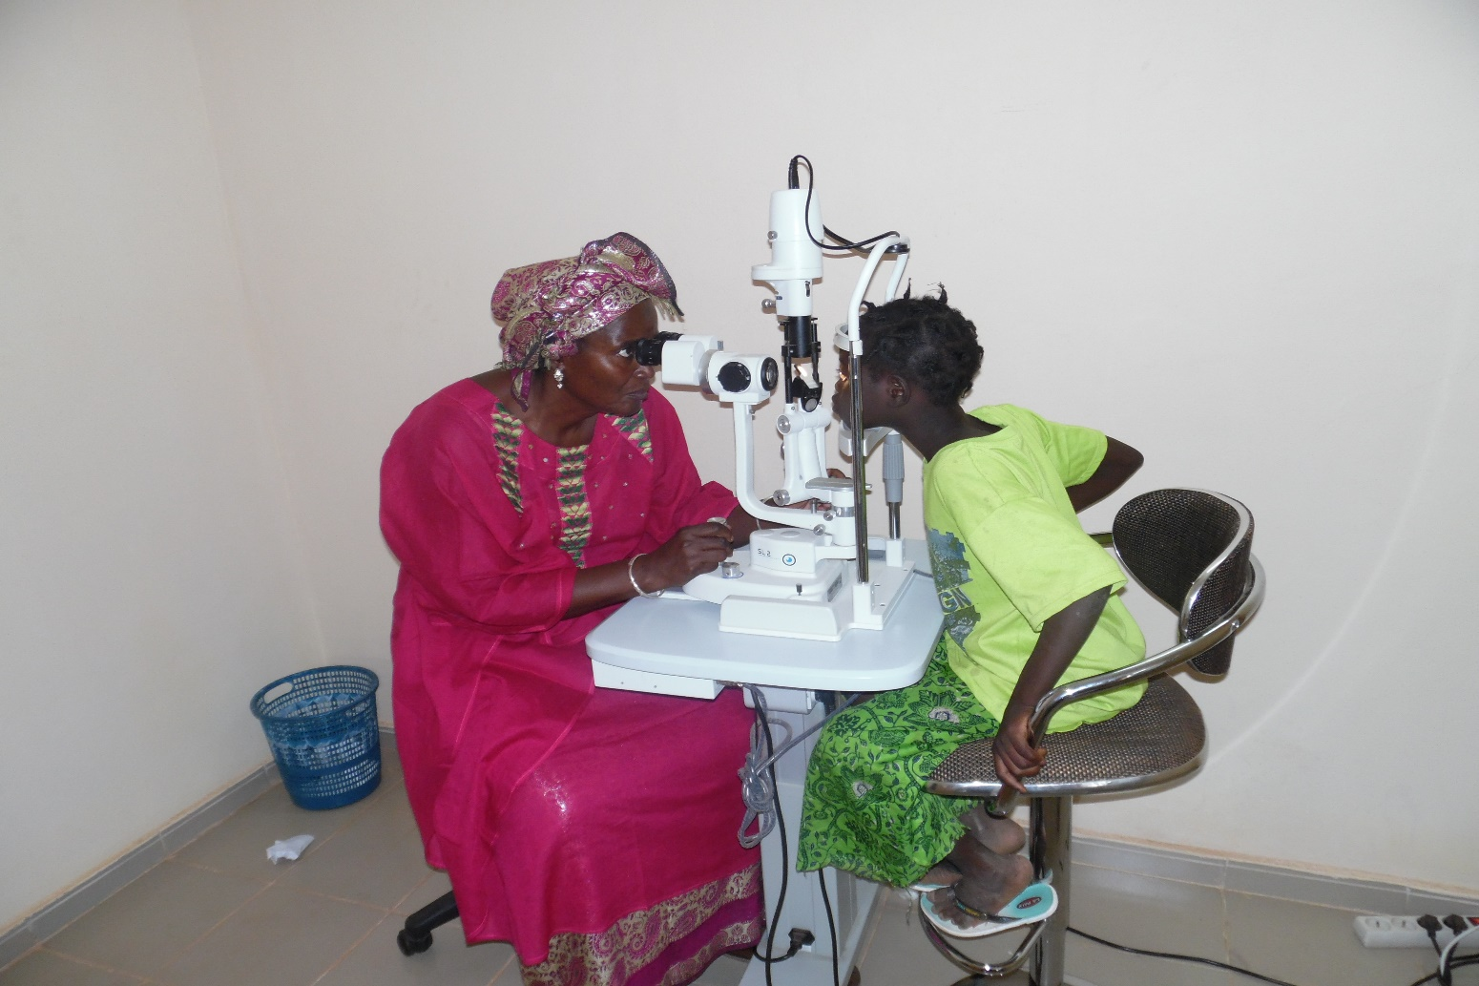
LE CABINET OPHTALMOLOGIQUE
Ouvert en Octobre 2014, propose des consultations et soins ophtalmologiques et des fournitures de lunettes.

Slide 13
Depuis les indépendances des pays africains à ce jour beaucoup de centre ont réalisé des salles de kinésithérapie ou des ateliers orthopédiques, cependant les centres assurant la prise en charge globale de la personne en situation d’handicap sont rares.
Le CRPBV s’efforce à le faire ainsi je vous présente ci-dessous l’organisation mise en place.
Activités | Nombre | Temps complet | Temps partiel | Observation
Atelier
- Orthoprothésistes d’Etat | 03 agents | 03 | 0 | + 1 Kiné chargé de Rééducation des amputés
- Mission d’appareillage |  |  |  | Sur l’ensemble du territoire avec camion atelier
Kinésithérapie
- Masso Kinésithérapeutes d’Etat | 05 agents | 05 | 0
Ergothérapie
- Aide-Ergothérapeute | 01 agent | 01 | 0

Slide 14
Consultations spécialisées
- Equipe pluridisciplinaire | 01 équipe |  |  | + | - Kiné superviseur
 |  |  |  |  | - Kiné
 |  |  |  |  | - Orthoprothésiste
 |  |  |  |  | - autres
Orthophonie
- Orthophoniste d’Etat | 01 agent | 01 |  | 0
Psychologue – Psychomotricité
- Psycho pédagogue | 01 agent | 01 |  | 0
- Psychomotricien Volontaire | 01 agent | 01 |  | 0 | - Février 2020
Section Réadaptation à Base Communautaire ( R.B.C)
- Agent R.B.C. : familles et écoles | 01 agent | 01 |  | 0 | - Supervisé par le Formateur en R.B.C.

Slide 15
Section Adaptation, Accessibilité
- 03 agents | 03 agents | 03 |  | 0 | - Appui - Aide-ergo - Chef Atelier - Chef Kiné
Cabinet Médical
- Prof. Abdou TOURÉ Chirurgien orthopédique | 01 agent |  |  | 01 | - Consultations Mardi et Vendredi
- Médecin cardiologue spécialisé en Echographie | 01 agent | 01
- Prof. Souleymane COULIBALY, Psychologue clinicien | 01 agent |  |  | 01 | - Fonction du nombre de patients orientés
- Médecin de rééducation | 01 agent |  |  | 01 | - Recherche médecin physique Malien avec l’Université d’Abidjan
Cabinet Ophtalmologique
- Dr. KONIPO, Ophtalmologique | 01 agent |  |  | 01 | - Consultations Mercredi
TOTAL | 22 agents

Slide 16
LES RESSOURCES
Les ressources financières de P.R.O.P.H.E.T.E proviennent :
De la contribution régulière de ses membres
Des recettes par des prestations
Des dons, legs ou subventions qui peuvent lui être accordés

Slide 17
NOS PARTENAIRES
Direction de la Coopération Internationale de Monaco
Handicap Afrique France
AAPBV (Association des Amis du Père Bernard Verspieren)
Plan International
CICR-PRP
Association Léo
Croix-Rouge Monégasque
INPS
UNICEF
Groupe Pivot Santé population
FEMAH (Fédération Malienne des Associations des Personnes Handicapées)
Ministère du Développement Social de l’Economie Solidaire des Personnes Agées)

Slide 18
Conclusion :
Le CPBV est la structure de Réadaptation qui tend vers une prise en charge globale des personnes en situation de handicap en s’appuyant sur les différentes sections créées au centre, en effet après les prises en charge thérapeutiques ( kiné, ergo, atelier orthopédique et cabinet médical et ophtalmologique) le service accessibilité facilite la réinsertion socio-économique des patients.
Les 02 Volontaires Français : un Directeur d’exploitation (Finances + recherche de subventions) et un Psychomotricien viendront renforcer l’équipe de centre pour atteindre son autofinancement.
C’est pour nous l’occasion de remercier tous nos partenaires techniques et financiers pour le travail réalisé dans un esprit de complémentarité et de respect mutuel, je cite :

Slide 19
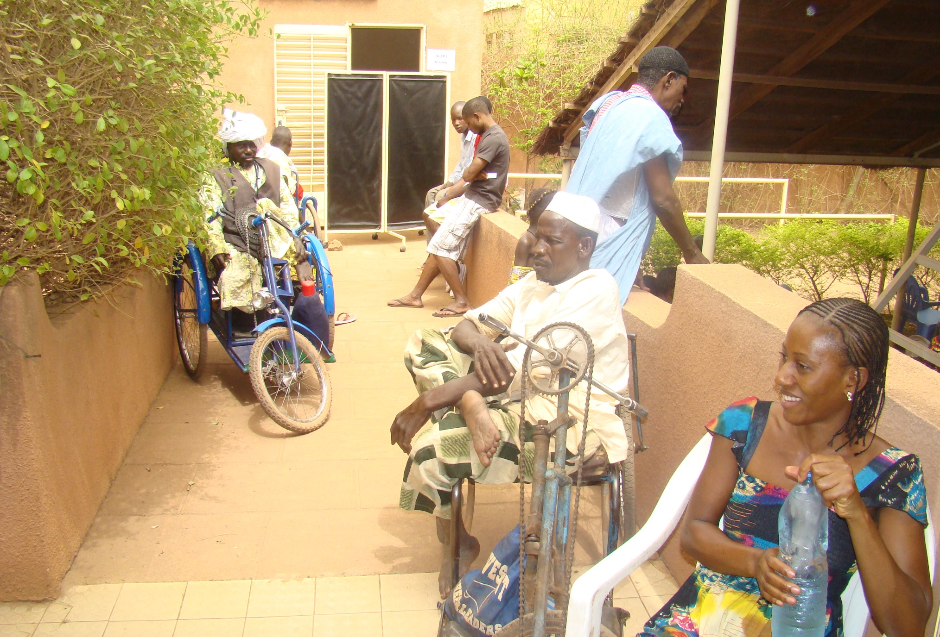

Slide 20
C’est pour nous l’occasion de remercier tous nos partenaires techniques et financiers pour le travail réalisé dans un esprit de complémentarité et de respect mutuel, je cite :
FSH : 13 ans de coopération (le développement se fait dans la durée)
CICR avec le programme PRP
L’Association Les Amis du Père Bernard Verspieren (AAPBV)
Le gouvernement malien à travers notre ministère de tutelle (Mise à disposition d’un terrain de 5.800 M2
L’O.A.D.C.P.H. (paiement différé d’achat de matières premières)
La Croix-Rouge Monégasque
L’État de Monaco (DCI) ( 9 ans de coopération en cours)
Je vous remercie pour votre aimable attention.
Les statistiques 2018 ci-joints.
Le Président du P.R.O.P.H.E.T.E.
Mahamadou BA

